Slide 1
MELHORIA DA DETECÇÃO DO CÂNCER DE COLO DE ÚTERO E DO CÂNCER DE MAMA, NA UBS PITANGUI II, EXTREMOS/RN
UNIVERSIDADE ABERTA DO SUS
UNIVERSIDADE FEDERAL DE PELOTAS
Especialização em Saúde da Família
Modalidade a Distância
Turma nº 8
CARLOS MARIO PERDOMO MARTÍNEZ
Orientador: Nailê Damé-Teixeira
Pelotas, 2015

Slide 2
Introdução
Antes da intervenção: muita desinformação, atrasos nos exames preventivos cito-patológicos (Cobertura era um grande problema só se haciam 4 preventivos e 3 mamografias por mês), além de falta de assistência para a grande maioria de mulheres da área, levando a uma condição preocupante e do alto grau de morbimortalidade das doenças cancerígenas de maior ocorrência em mulheres

Slide 3
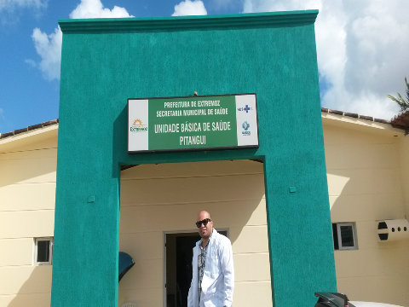
Caracterização da UBS

Slide 4
A equipe: 1 médico, 1 enfermeira, 1 técnico de enfermagem, 3 agentes comunitários de saúde (ACS), 1 odontólogo e 1 encarregado da limpeza da área física
Estrutura física: 1 sala de consultas médicas, 1 sala de odontologia, 1 sala de vacinas, 1 sala de curativos,1 sala de enfermaria. Também contamos com 1 farmácia, 1 sala do recepção e arquivos dos prontuários,1 cozinha, 1 sala onde se mede e pesa aos usuários e 2 banheiros
E caracterizada como ESF e atende área urbana e rural

Slide 5
623 famílias cadastradas
10 grávidas
Cobertura CAP em 27%
419 idosos
Cobertura CAP em 71%
Crianças registradas de 0-5 anos temos 107
Cobertura CAP em 27%
Grupo de idade de mulheres de 25_64 (630 mulheres) e 50-69 (201 mulheres)
Cobertura 4 preventivos e 3 mamografía por mes, em media
Maior predomínio do sexo feminino
(1630 mulheres e 1170 homes)
UBS

Slide 6
OBJETIVO GRAL
Melhorar da Detecção do Câncer de Colo e do Câncer de Mama, na UBS Pitangui II, Extremoz/RN

Slide 7
Metodologia
Caderno de Atenção Básica n°13,2 da edição (Manual Técnico de Controles de Câncer de Colo de Útero e de Câncer de Mama, Ministério da Saúde, 2013)
População alvo: mulheres em faixa etária de 25-64 anos e de 50-69 anos
16 semanas
Ações foram desenvolvidas nos seguintes eixos: Monitoramento e avaliação, Organização e Gestão do serviço, Engajamento Publico

Slide 8
OBJETIVOS, METAS E RESULTADOS
Objetivo 1: Ampliar a cobertura de detecção precoce do câncer de colo e do câncer de mama
Meta 1.1 Ampliar a cobertura de detecção precoce do câncer de colo de útero das mulheres na faixa etária entre 25 e 64 anos de idade para 80%
Meta 1.2 Ampliar a cobertura de detecção precoce do câncer de mama das mulheres na faixa etária entre 50 e 69 anos de idade para 80%

Slide 9
Proporção de mulheres entre 25 e 64 anos com exame em dia para detecção precoce do câncer de colo de útero
Proporção de mulheres entre 50 e 69 anos com exame em dia para detecção precoce de câncer de mama
22,1%
19,9%
4,3%
7,8%
1,5%
5,5%
1,9%
1,0%
22,1%=139 preventivos
19,9%=40 mamografias

Slide 10
Objetivo 2: Melhorar a qualidade do atendimento das mulheres que realizam detecção precoce de câncer de colo de útero e de mama na unidade de saúde
Meta 2.1 Obter 100% de coleta de amostras satisfatórias do exame cito patológico de colo de útero
Resultado: 100% de qualidade durantes os 4 meses

Slide 11
Proporção de mulheres com exame cito patológico alterado que não retornaram para conhecer resultado na UBS Pitangui II, Extremoz, RN. 2015.
Proporção de mulheres com exame cito patológico alterado que não retornaram para conhecer resultado na UBS Pitangui II, Extremoz, RN. 2015.
Objetivo 3: Melhorar a adesão das mulheres à realização de exame cito patológico de colo de útero e mamografia
Meta 3.1 Identificar 100% das mulheres com exame cito patológico alterado sem acompanhamento.
100%
100%
60%
0,0%
Proporção de mulheres com exame cito patológico alterado que não retornaram para conhecer resultado na UBS Pitangui II, Extremoz, RN. 2015

Slide 12
Meta 3.2 Identificar 100% das mulheres com mamografia alterada sem acompanhamento pela unidade de saúde
Meta 3.3 Realizar busca ativa em 100% de mulheres com exame cito patológico alterado sem acompanhamento pela unidade de saúde
Meta 3.4 Realizar busca ativa em 100% de mulheres com mamografia alterada sem acompanhamento pela unidade de saúde
Resultado: 100% de qualidade durantes os 4 meses

Slide 13
Objetivo 4: Melhorar o registro das informações.
Meta 4.1 Manter registro da coleta de exame cito patológico de colo de útero em registro específico em 100% das mulheres cadastradas
Meta 4.2 Manter registro da realização da mamografia em registro específico em 100% das mulheres cadastradas
Resultado: 100% de qualidade durantes os 4 meses

Slide 14
Objetivo 5: Mapear as mulheres de risco para câncer de colo de útero e de mama
Meta 5.1 Pesquisar sinais de alerta para câncer de colo de útero em 100% das mulheres entre 25 e 64 anos (Dor e sangramento após relação sexual e/ou corrimento vaginal excessivo)
Meta 5.2 Realizar avaliação de risco para câncer de mama em 100% das mulheres entre 50 e 69 anos
Resultado: 100% de qualidade durantes os 4 meses

Slide 15
Proporção de mulheres entre 25 e 64 anos com pesquisa de sinais de alerta para câncer de colo de útero
Proporção de mulheres entre 50 e 69 anos com avaliação de risco para câncer de mama
100%
100%
100%
100%
100%
100%
100%
100%

Slide 16
Objetivo 6: Promover a saúde das mulheres que realizam detecção precoce de câncer de colo de útero e de mama na unidade de saúde
Meta 6.1 Orientar 100% das mulheres cadastradas sobre doenças sexualmente transmissíveis (DST) e fatores de risco para câncer de colo de útero
Meta 6.2 Orientar 100% das mulheres cadastradas sobre doenças sexualmente transmissíveis (DST) e fatores de risco para câncer de mama
Resultado: 100% de qualidade durantes os 4 meses

Slide 17
Discussão
Importância da intervenção para equipe
O desenvolvimento desta intervenção propiciou uma maior integração da equipe
O trabalho em equipe alcançou melhores resultados que em anos anteriores
A intervenção reviveu as atribuições da equipe viabilizando a atenção de um maior número de pessoas
Importância da intervenção para a comunidade
Observamos muitas mudanças no preconceito dos usuários da comunidade na realização dos exames
Uma maior interações entre a comunidade e a equipe dá ESF foi alcançada
Aumento o nível de conhecimento sobre estas doenças em nas usuárias da população
A comunidade recebe qualidade nos atendimentos, registros adequados

Slide 18
Importância da intervenção para o Serviço
Garantimos uma implementação da ações programáticas para melhorar a qualidade do programa de saúde da mulher
Conseguir incorporar ações planejadas no projeto a rotina do serviço
Processo Aprendizagem
Ao concluir este curso de especialização, obtive mais experiência, aprendizado e preparação como profissional para trabalhar na estratégia de saúde da família
Ganhei em conhecimento sobre o significado de uma estratégia de intervenção, seu funcionamento, atividade de promoção e prevenção em saúde
Supero as expectativas iniciais

Slide 19
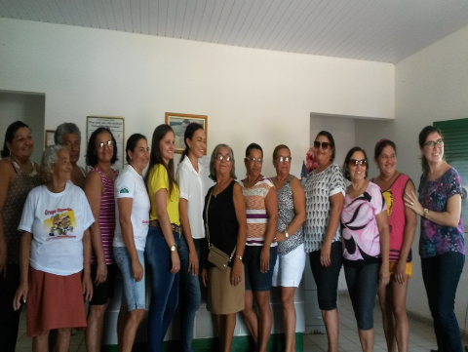
OBRIGADO

